Slide 1
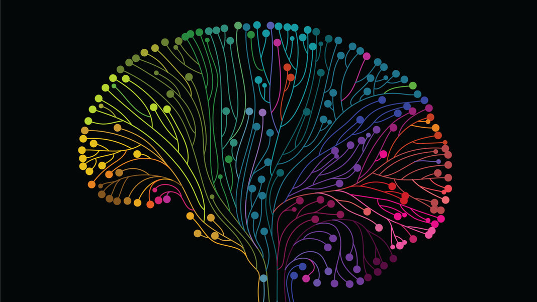
La filosofía de la mente ¿qué es?
Ángeles Eraña
IIFs, UNAM

Slide 2
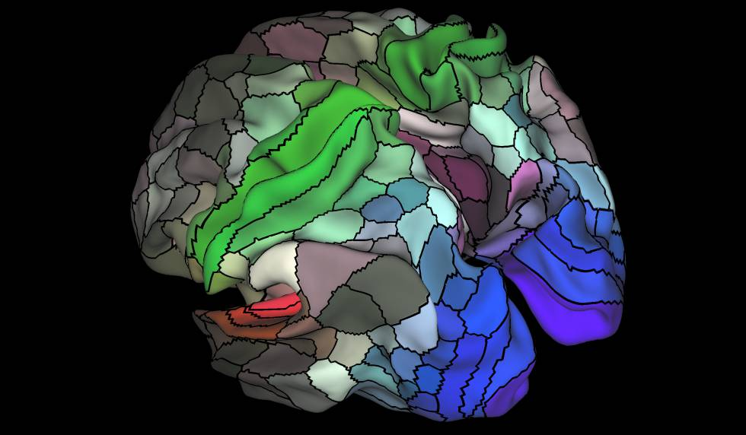
Filosofía / Mente
Notes:
¿qué es la filosofía?
Una disciplina, pero en realidad es una capacidad de formular preguntas. Hay quien dice que las preguntas, cuando encuentran respuesta, se hacen propias de alguna disciplina particular, pero cuando apenas plantean un problema, cuando no tienen respuesta, son filosóficas.
¿y la mente?
Uno de los enigmas más grandes de la humanidad es ¿por qué pensamos? Una explicación ha remitido a la operación de la mente… entonces la filosofía de la mente se encarga de todas aquellas preguntas que tienen que ver con el pensamiento ¿cómo? ¿por qué? ¿qué es? Etc.

Slide 3
Algunos problemas de la filosofía de la mente
Dualismo mente – cuerpo
Diversas versiones (a lo largo de la historia)
La relación mente – cerebro
¿son idénticas?
La conciencia
¿Qué es?
La estructura de la mente
¿cómo está hecha?
¿cómo funciona?

Slide 4
I. El dualismo: la mente y el cuerpo
Mente: la entidad o sustancia que soporta a los estados mentales o es su sede
Decir que alguien tiene mente es equivalente a decir que es correcto atribuirle estados mentales
¿Qué es un estado mental?
¿Qué relación existe entre los estados mentales y los estados corporales?
Por ejemplo si tengo un dolor de brazo ¿hay un estado mental que le corresponda?
Notes:
Un estado mental es una actitud hacia algún contenido (en general proposicional)
El ámbito de lo mental es el de las experiencias subjetivas y al que accedemos de manera directa y/o inmediata
Algunas de estas experiencias tienen un contenido representacional – se refieren a estados de cosas “externos”
Y nosotras tenemos una actitud hacia esos contenidos (lo creemos, lo deseamos, etc.)
Estos estados mentales constituyen el punto de acceso de la mente a la realidad y una de las fuentes fundamentales de conocimiento.

Slide 5
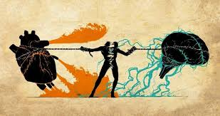
Versiones del dualismo
La tradición platónica
El hilemorfismo aristotélico
La tradición cartesiana
Las versiones contemporáneas

Slide 6
Tradición platónica e hilemorfismo
Notes:
Platón: el alma es inmaterial e inmortal y debe gobernal al cuerpo, el cual es material y perecedero
Problema: ¿cómo entidades tan antagónicas pueden relacionarse estrechamente entre sí?
Hilemorfismo: la forma precisa una materia y la materia una forma (forma y materia juntos componen la sustancia) Esto es, alma y cuerpo se unen sustancialmente. Es una cosa con dos aspectos
En cambio, en la union substancial, sin dejar de ser cada cosa lo que es, se compenetran de manera tal que casi son una sola cosa.
Sustancias com-puestas (inseparables e indisolubles, salvo por la mente).

Slide 7
Descartes
Dos sustancias distintas que pueden existir una sin la otra
Podemos concebir con claridad y distinción la mente (sin el cuerpo)
Aquello que podemos percibir con claridad y distinción puede ser como lo concebimos
Notes:
De (1) se sigue – genio maligno (escepticismo)
De (2) lo concebible es lo metafísicamente posible
Problemas
Explicar interacción
Cómo se individuan las sustancias – cómo poner límites entre sustancias pensantes distintas en ausencia de atributos corporéos o materiales
¿cómo sé que existen otras mentes?

Slide 8
Dualismo de propiedades
Notes:
El debate no es en torno a dos tipos de sustancia, sino en torno a dos tipos de propiedad.
Las propiedades mentales y las físicas tienen un mismo soporte físico, pero las mentales no pueden reducirse a las físicas
P.ej. La intencionalidad – nuestros estados mentales se dirigen a los objetos y los categorizan
Las propiedades fenoménicas o qualia – esencialmente subjetivas

Slide 9
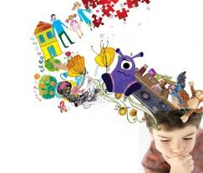
El funcionalismo
La naturaleza de todo estado mental es funcional
Consiste en desempeñar un determinado rol causal
Matiene ciertas relaciones causales con otros estados mentales
Notes:
Años 60
El rol causal de un estado mental lo define
Esto es, el material del que está hecho un estado mental no juega un papel en decir qué es, sino que eso da cuenta de cómo se implementa
e.g. Desear beber agua fresca: (creencia) “hay agua fresca”; (acción) “voy por agua fría”
Criterios de identificación e individuación de los estados mentales:
Las creencias – se dirigen al mundo y nos llevan a actuar (buscan representarlo de la manera más fidedigna posible)
Los deseos – se dirigen a sí mismos (del mundo a la mente – cómo querríamos que fuera el mundo)
Holismo: si el rol causal de un estado mental funcional involucra otros estados mentales funcionales, entonces cualquier estado mental inberviene en la individuación de cualquier otro
PROBLEMA:
Para que dos sujetos crean lo mismo “la ciudad de méxico es la capital de México” tienen que compartir TODAS sus creencias.

Slide 10
La mente extendida Lo mental no puede entenderse meramente a partir de su relación con lo corporeo, sino de la interacción del sujeto con su entorno
Notes:
Tres tesis centrales:
externismo: el contenido de lo mental se fija por el entorno
Teleosemántica: lo que fija el contenido son elementos históricos del entonrno (aprendizaje)
Mente extendida: interacción

Slide 11
II. Mente -cerebro
Notes:
Teoría de la identidad: estados y procesos de la mente son idénticos a estados y procesos del cerebro (son procesos del cerebro y no sólo correlacionados con ellos)
Vs.
Experiencias – son procesos cerebrales pero tienen propiedades NO físicas.

Slide 12
III. La conciencia
Notes:
Consciente como sintiente (sentir y responder al entorno)
Consciente como estar en vigilia (capaz de sentir y responder al entorno)
Fenoménicamente consciente – “se siente” de cierto modo ser esa criatura

Slide 13
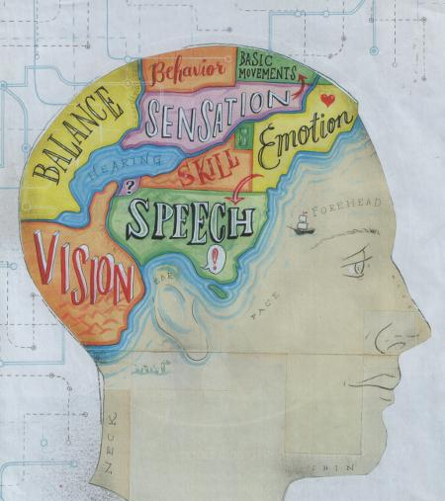
IV. La estructura de la mente
¿Cómo está hecha?
¿cómo funciona?
Notes:
Analogía con máquina de Turing:
El cerebro es un sistema físico que, al igual que una máquina de Turing universal, posee capacidades de cómputo potencialmente ilimitados y que, en analogía, funciona como una máquina mecánica
El cerebro es un sistema computacional – sus capacidades distintivas pueden explicarse como resultado de la operación de mecanismos de computación
La mente es el software.

Slide 14
Gracias!! mael@filosoficas.unam.mx

